Slide 1
תרגול 10 – עוד זרימה

Slide 2
שאלה 1 – זרימה בשלמים
תרגיל: נתונה רשת זרימה מ- ל- עם קיבולים שלמים. הוכיחו שהשיטה שלFord ו-Fulkerson מוצאת זרימה מקסימלית כך שלכל הערך הינו שלם.

Slide 3
תזכורת – Ford - Fulkerson
Ford-Fulkerson
Initialize flow
While there is an augmenting path ,
Augment flow along .
Return .

Slide 4
תזכורת
Ford-Fulkerson
Initialize flow
While there is an augmenting path ,
Augment flow along .
Return .
רשת שיורית רשת זרימה

Slide 5
תזכורת
Ford-Fulkerson
Initialize flow
While there is an augmenting path ,
Augment flow along .
Return .
רשת שיורית רשת זרימה

Slide 6
תזכורת
Ford-Fulkerson
Initialize flow
While there is an augmenting path ,
Augment flow along .
Return .
רשת שיורית רשת זרימה

Slide 7
שאלה 1 – זרימה בשלמים
תרגיל: נתונה רשת זרימה מ- ל- עם קיבולים שלמים. הוכיחו שהשיטה שלFord ו-Fulkerson מוצאת זרימה מקסימלית כך שלכל הערך הינו שלם.

Slide 8
שאלה 1 – פתרון
נוכיח את הטענה באינדוקציה על מספר הזרימות שהאלגוריתם חיבר עד כה:
בסיס האינדוקציה: (מצאנו 0 מסלולים) לכל קשת יש זרימה 0.
צעד האינדוקציה: עד כה מצאנו זרימה שבה בכל קשת עוברת זרימה שלמה. יהי מסלול ברשת השיורית של נראה שגם לאחר הוספת המסלול החדש ל- עדיין יש זרימה שלמה בכל קשת.
מההנחה, כל הקיבולים ברשת השיורית שלמים.
גודל הזרימה שנעביר דרך הינו הקיבול המינימאלי מקיבולי קשתות ולכן מדובר בערך שלם.

Slide 9
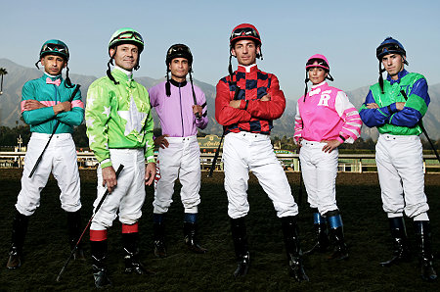
שאלה 2 – סוסים ורוכבים
תרגיל: יש מאה סוסים ומאה רוכבים. כל רוכב מכין רשימה של סוסים שהוא מוכן לרכב עליהם. מצא אלגוריתם שימצא את המספר המקסימאלי של סוסים ורוכבים שיוכלו לדהור אל החופש.

Slide 10
תזכורת – גרף דו-צדדי
הגדרה: גרף לא מכוון נקרא דו צדדי אמ"מ אפשר לצבוע את קודקודיו בשני צבעים, כך שאף קשת לא מחברת בין שני קודקודים בעלי אותו צבע.
אפשר להגדיר גרף דו צדדי בתור שלשה כך ש- ו- הן שתי קבוצות זרות של קודקודים, ואין אף קשת בין שני קודקודים מאותה קבוצה.

Slide 11
זיווגים
הגדרה: עבור גרף לא מכוון , זיווג הינו קבוצת קשתות זרות בקודקודים גודל הזיווג הינו מספר הקשתות בקבוצה. זיווג מקסימום הינו זיווג עם מספר מקסימאלי של קשתות מבין הזיווגים שבגרף.

Slide 12
שאלה 2: ניסוח אחר
תרגיל: נתון גרף דו-צדדי תארו אלג' המוצא זיווג מקסימום בגרף.

Slide 13
שאלה 2: פתרון
נהפוך את לרשת זרימה:
נכוון את כל הקשתות מ- ל- .
נוסיף קודקוד וניצור קשתות ממנו לכל קודקודי
נוסיף קודקוד וניצור קשתות אליו מכל קודקודי
ניתן לכל הקשתות קיבול 1.

Slide 14
המשך פתרון
קיבלנו רשת זרימה (רשת 0-1). נריץ עליה אלג' למציאת זרימה מקסימאלית מ- ל-
בניית רשת הזרימה לוקחת זמן לינארי, ולכן זמן הריצה תלוי רק באלג' למציאת זרימה מקסימאלית.
בשיעור נראה שבמקרה כזה האלג' של דיניץ רץ בזמן
נוכיח שגודל הזרימה המקסימאלית שווה לגודל הזיווג המקסימום, ושקבוצת הקשתות הרוויות מ- ל- הינה זיווג מקסימום.

Slide 15
הוכחה (המשך)
נראה שגודל הזרימה המקסימאלית שווה לגודל הזיווג המקסימום
לכל זיווג ניתן למצוא זרימה מתאימה באותו גודל באופן הבא. עבור כל קשת בזיווג, נעביר זרם 1 דרך הקשתות

Slide 16
הוכחה (המשך)
נראה שגודל הזרימה המקסימאלית שווה לגודל הזיווג המקסימום
בהינתן זרימה שלמה, נוכל לקחת רק את הקשתות שלה מ- ל- ולקבל את הזיווג המתאים.

Slide 17
הוכחה (המשך)
מצאנו התאמה בין הזרימות השלמות לזיווגים האפשריים. גודל זיווג יהיה זהה לגודל הזרימה שמתאימה לו.
זרימה מקסימאלית תתאים לזיווג מקסימום.

Slide 18
שאלה 3 – מכונות ומשימות
תרגיל: נתונות מכונות ו- משימות שצריכות להתבצע ע"י המכונות. מכונה יכולה לבצע משימות. בנוסף, עבור כל משימה נתונה רשימה של מכונות שיודעות לבצע אותה. תארו אלג' אשר בוחר לכל משימה את המכונה שתבצע אותה (תחת ההגבלות הנ"ל), או מודיע שלא קיימות השמה כזו.

Slide 19
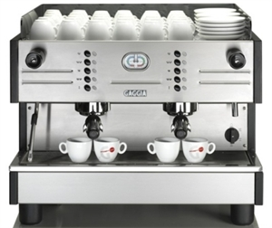
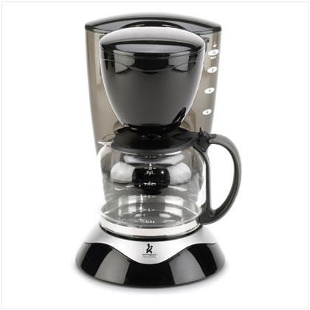
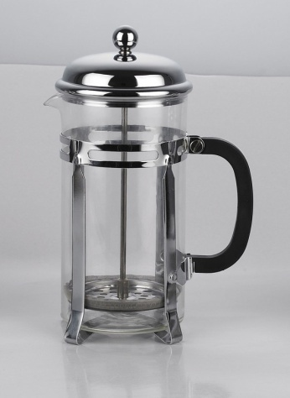
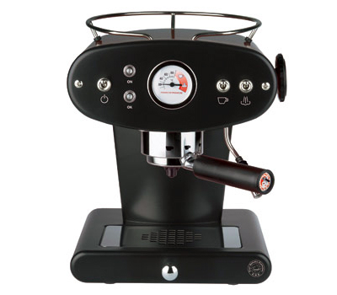
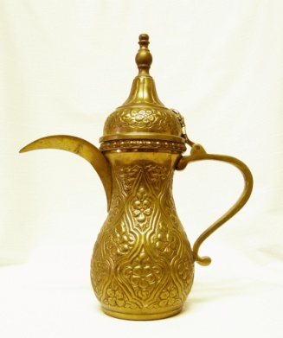
שאלה 3 – דוגמא
תרגיל: נתונות מכונות ו- משימות שצריכות להתבצע ע"י המכונות. מכונה יכולה לבצע משימות. בנוסף, עבור כל משימה נתונה רשימה של מכונות שיודעות לבצע אותה. תארו אלג' אשר בוחר לכל משימה את המכונה שתבצע אותה (תחת ההגבלות הנ"ל), או מודיע שלא קיימות השמה כזו.
Caffè latte
Cappuccino
Decaf
Doppio
Espresso
Filter
Half-caf
Raspberry Mocha
Red Eye
Turkish coffee

Slide 20
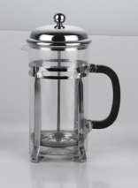
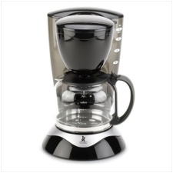
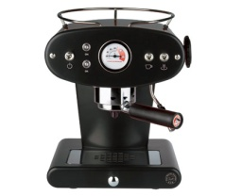

פתרון
Mocha
Filter
Cappuccino
Decaf
נחפש זרימה בגודל
Turkish

Slide 21
סיבוכיות
נסמן את סך אורכי הרשימות של המשימות ב-
גודל רשת הזרימה:
האם זו רשת 0-1?
מספר הקודקודים –
מספר הקשתות –
האלג' של דיניץ ירוץ בזמן
ניתן להריץ FF בזמן
לא!

Slide 22
k - קשירות
הגדרה: גרף מכוון נקרא -קשיר אם בין כל זוג קודקודים שלו יש לפחות מסלולים זרים בקשתות (בכל כיוון).
גרף 2-קשיר

Slide 23
שאלה 4
תרגיל: נתון גרף מכוון וקבוע תארו אלג' אשר בודק האם הוא -קשיר.

Slide 24
פתרון
ניסיון ראשון:
עבור כל זוג קודקודים , נבדוק האם יש ביניהם מסלולים זרים בקשתות (בשני הכיוונים).
ראינו בתרגול הקודם איך לעשות את זה באמצעות זרימה ברשתות 0-1.
סיבוכיות -
מספר הפעמים שצריך למצוא זרימה מקסימאלית.

Slide 25
שיפור הפתרון
אין צורך למצוא זרימה מקסימאלית. צריך רק לבדוק האם קיימת זרימה בגודל
נוכל להריץ את האלג' של Ford-Fulkerson ולעצור לאחר מסלולים משפרים.
סיבוכיות -

Slide 26
עוד שיפור
נבחר קודקוד כלשהו ונבדוק שיש מסלולים זרים בינו לבין כל אחד מהקודקודים האחרים (בשני הכיוונים).
סיבוכיות -

Slide 27
הוכחת נכונות
נראה שהבדיקות שהאלג' מבצע נכשלות אם"ם הגרף אינו -קשיר.
כיוון ראשון: אם אחת הבדיקות שהאלג' ביצע נכשלה, ברור שהגרף אינו -קשיר.
כיוון שני: אם קיימים כך שאין מסלולים זרים בקשתות מ- ל-
קיים חתך שגודלו קטן מ-
אם אז זהו גם חתך מ- ל- ולכן בדיקת המסלולים מ- ל- תכשל.
אחרת, ובדיקת המסלולים מ- ל- תכשל.

Slide 28
שאלה 5 - מציאת חתך מינימאלי
תרגיל: נתונה רשת זרימה וזרימה מקסימאלית עבורה, תארו אלג' למציאת חתך מינימאלי של הרשת.
1/1
3/7
2/5
2/5
1/1
0/3
1/1
3/3
4/5
3/3

Slide 29
שאלה 5 - פתרון
נבנה את הרשת השיורית ביחס לזרימה
נריץ BFS מהמקור ונכניס את כל הקודקודים שבעץ ה-BFS לתוך
שאר הקודקודים יהיו ב-
זמן ריצה –

Slide 30
דוגמא
1/1
רשת זרימה
3/7
2/5
2/5
1/1
רשת שיורית
0/3
1/1
3/3
4/5
3/3
1
4
2
2
3
3
1
3
3
1
4
3
1
3

Slide 31
הוכחת נכונות
נכונות: נראה שהחתך שקיבלנו מינימאלי.
ממשפט ה-max-flow min-cut, חתך הוא מינימאלי אם"ם הוא בגודל נראה שגודל החתך שמצאנו,
כל הקשתות של החתך שמצאנו רוויות. (אם הייתה בחתך קשת שאינה רוויה, אז צריך להוסיף את הקודקוד שהיא מובילה אליו ל- ).
אין זרימה מ - ל- . אם הייתה, אז ברשת השיורית הייתה קשת לא רוויה מ- ל- . לכן, כיוון שסך הזרימה בכל חתך הוא ויש זרימה רק בכיוון אחד של החתך,

